Slide 1
Najväčšie chyby, ktorých sa dopúšťame pri hodnotení žiakov
Vladimír Burjan, EXAM

Slide 2
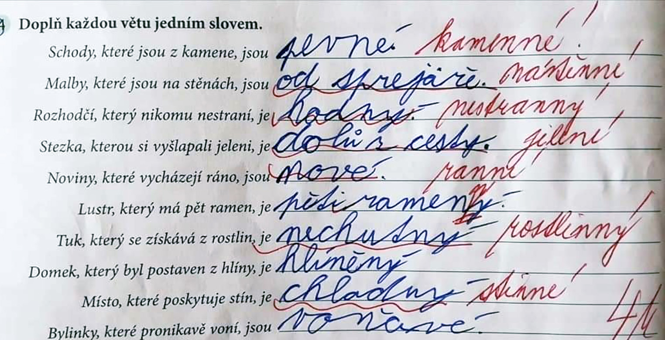

Slide 3
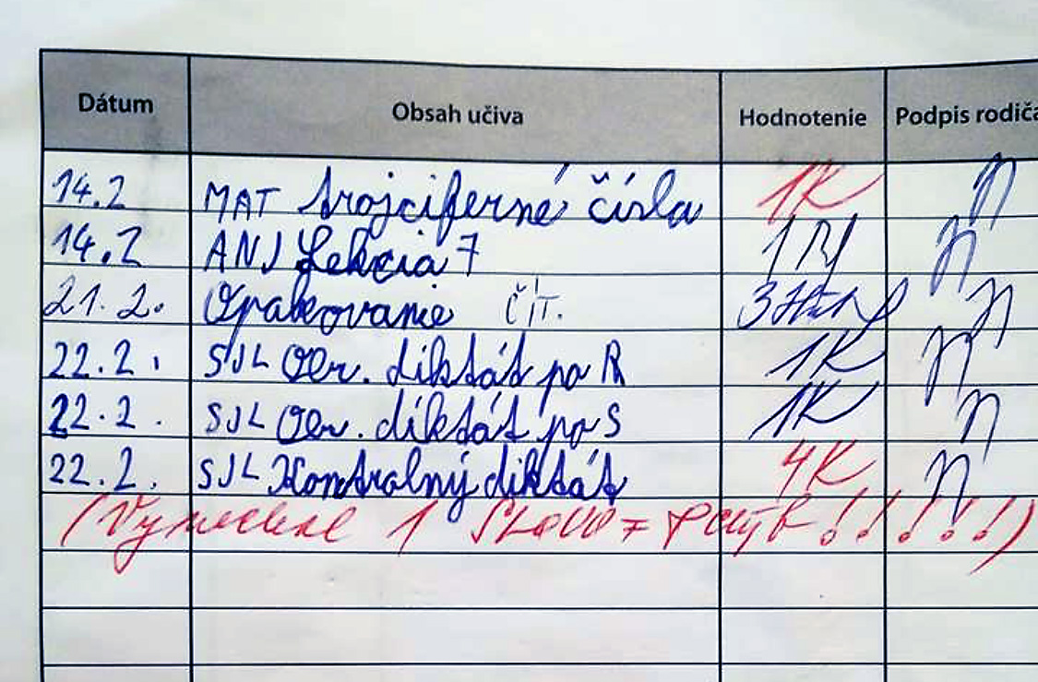

Slide 4
Mnohé školy nemajú vyjasnenú filozofiu hodnotenia ani nastavené jasné pravidlá. Každý učiteľ hodnotí žiakov po svojom.
1

Slide 5
Rôzne filozofie hodnotenia
Hodnotíme finálny stav alebo aj cestu k nemu?
Hodnotíme iba vedomosti alebo aj iné aspekty?
Je OK, ak majú všetci v triede trojky a štvorky?
Má žiak dopredu vedieť, že bude hodnotený?

Slide 6
Namiesto toho, aby sme hodnotenie vnímali predovšetkým ako poskytovanie spätnej väzby, často ho redukujeme na klasifikáciu.
2

Slide 7
Výrazne prevláda sumatívne hodnotenie nad formatívnym hodnotením.
3

Slide 8
Prax v našich školách
Fáza vyučovania / učenia sa
Fáza hodnotenia
Sumatívne
hodnotenie

Slide 9
Optimálny model
Fáza vyučovania / učenia sa
Fáza hodnotenia
Časté formatívne hodnotenie
„bezpečná zóna“
Sumatívne
hodnotenie

Slide 10
Mnohí učitelia nevedia nájsť rovnováhu medzi rolou „trénera“ a rolou „porotcu“.
4

Slide 11
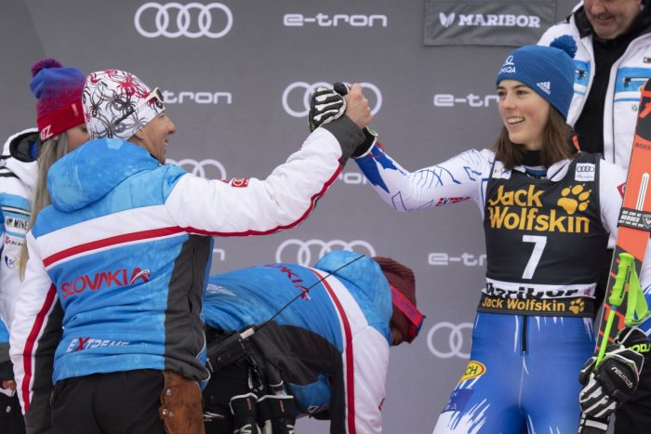
Tréner

Slide 12
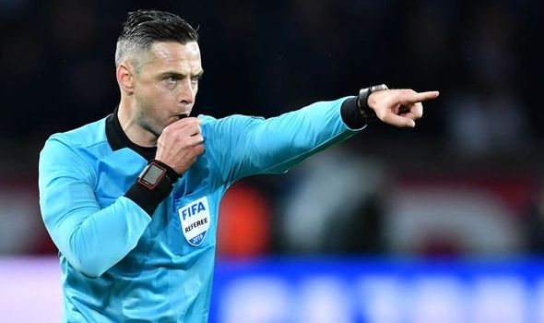
Rozhodca

Slide 13
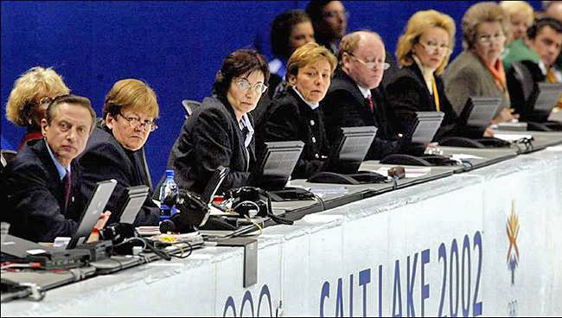
Porotca

Slide 14
Tréner verzus porotca
Externé skúšky, externé hodnotenie: – roly trénera a porotcu sú oddelené.
Interné školské hodnotenie žiakov: – učiteľ plní obe roly súčasne – PROBLÉM.

Slide 15
Optimálny model
Fáza vyučovania / učenia sa
Fáza hodnotenia
Formatívne hodnotenie
Učiteľ ako tréner
Sumatívne
hodnotenie
Učiteľ ako porotca

Slide 16
Hodnotenie žiakov je príliš zamerané na chyby a nedostatky. (ako táto prezentácia)
5

Slide 17
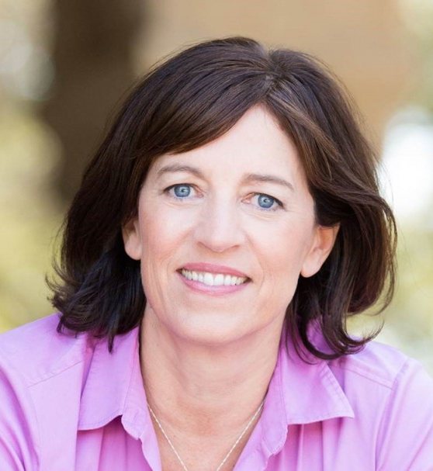

Chyba, ktorá je sprievodným znakom úsilia, je dobrá.
Jo Boaler

Slide 18
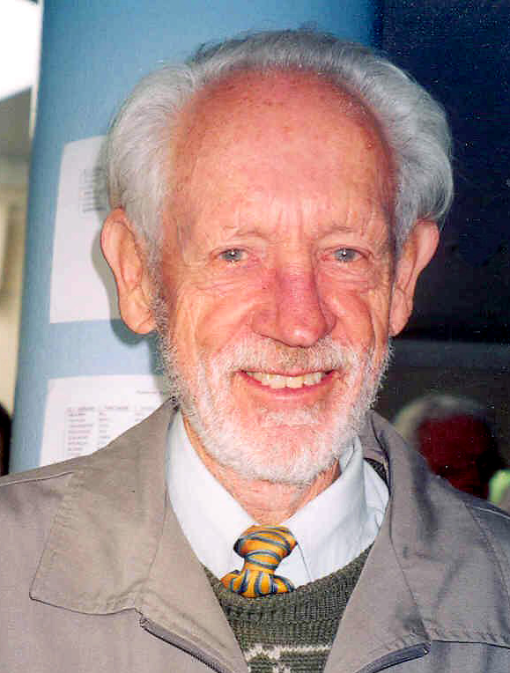

Najviac pomáhajú žiakom učitelia, ktorí reagujú na signály, ktoré deti vysielajú a nie na chyby, ktoré robia.
Elley Warwick

Slide 19
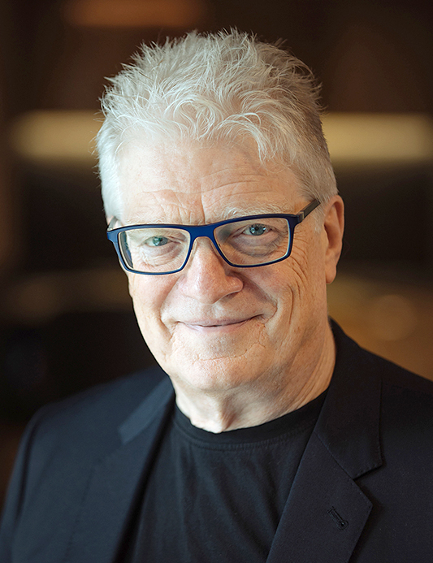

Príliš mnoho detí má pocit, že to, v čom sú dobré, si škola nevšíma a neoceňuje. Preto si myslia, že nie sú dobré v ničom.
Ken Robinson

Slide 20
Orientácia na chybu
Skrytý cieľ školy: aby žiaci nerobili chyby
Jazyk nás prezrádza: „opraviť písomku“, „skúšať“ žiakov, „kontrolná písomná práca“
Hodnotenie diktátov: 1 chyba..., 2 chyby...
Matematika – väčšinou hodnotíme iba správnosť / nesprávnosť výsledku, teda prítomnosť / absenciu chýb

Slide 21
Mnohí učitelia vnímajú hodnotenie ako (jedinú) motiváciu žiakov k učeniu sa, avšak ide o vonkajšiu a negatívnu motiváciu.
6

Slide 22
 | Negatívna motivácia | Pozitívna motivácia
Vonkajšia motivácia | Trest, kritika za slabý výkon | Odmena, pochvala za dobrý výkon
Vnútorná motivácia | Nespokojnosť so sebou | Záujem, zvedavosť, pocit rastu

Slide 23
 | Negatívna motivácia | Pozitívna motivácia
Vonkajšia motivácia
Vnútorná motivácia |  | Ideál

Slide 24
 | Negatívna motivácia | Pozitívna motivácia
Vonkajšia motivácia | Školské hodnotenie
Vnútorná motivácia

Slide 25
Mnohí učitelia využívajú hodnotenie ako mocenský nástroj a ako barličku na posilnenie svojej autority.
7

Slide 26
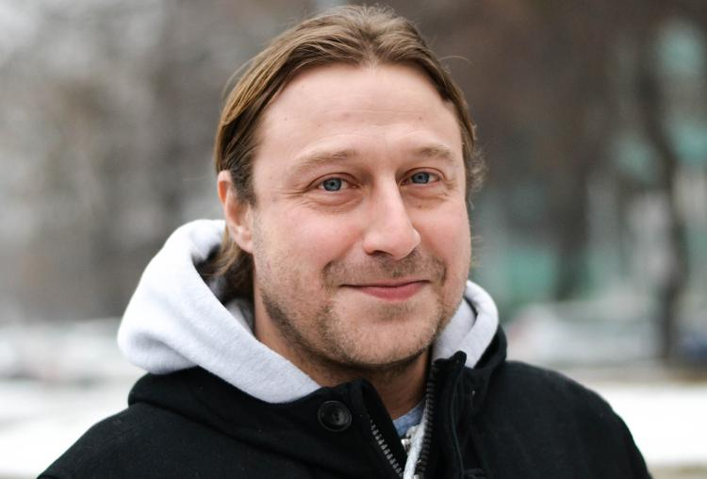

Skutočná sila a veľkosť učiteľa sa prejavuje v miere jeho schop- nosti vzdať sa moci.
Dávid Králik

Slide 27
Spôsob, akým sú žiaci hodnotení, má mnoho negatívnych vedľajších efektov, ktorými podrýva iné dôležité ciele školy.
8

Slide 28
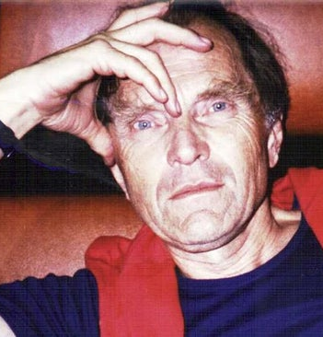

Učitelia používajúci známky
a strach z chyby zbavia mladých ľudí všetkej pred- stavivosti, ktorú kedy mali.
Paul Feyerabend

Slide 29
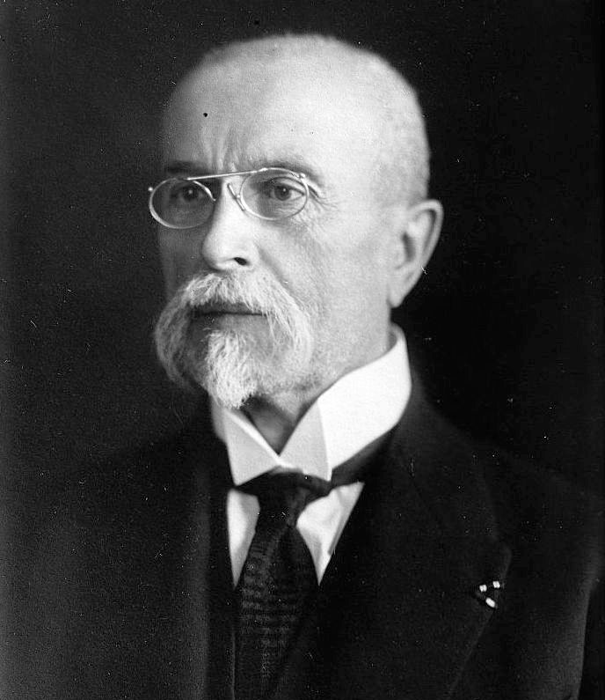

Ak je škola bremenom, naučia sa v nej tí slabší iba strachu a tí silnejší iba revolte.
Tomáš Garrigue Masaryk

Slide 30
Negatívne vedľajšie efekty (nesprávne pojatého) hodnotenia
Vnáša do vzdelávania strach a stres.
Zaťažuje vzťahy medzi učiteľmi a žiakmi.
Vnáša do vzdelávania externú motiváciu.
Vedie k tomu, že sa žiaci vyhýbajú vzdelávaniu.
Vedie k podvádzaniu.
Potláča tímovú prácu.
Zhoršuje vzťah žiakov ku vzdelávaniu.

Slide 31
Ďakujem za pozornosť.
burjan@exam.sk

